Slide 1
Занятие
на развитие грамматического строя речи для детей дошкольного возраста на тему «Посуда»
Подготовила:
учитель-дефектолог 1 кв. категории Конакова В.В.

Slide 2
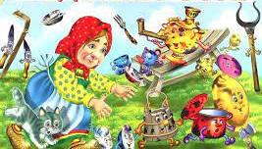
Здравствуйте, ребята! Я бабушка Федора.
У меня убежала вся посуда!
Помогите мне ее собрать, пожалуйста!

Slide 3
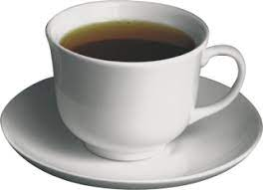
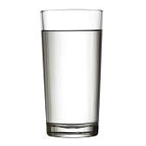
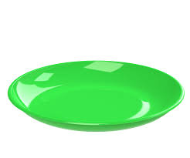
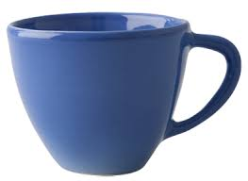
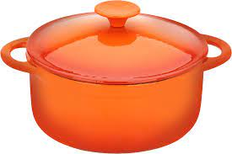
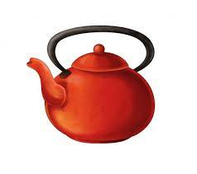
Дидактическая игра «Жадина»
Моё блюдце
Мой стакан
Моя тарелка
… чашка
… кастрюля
… чайник

Slide 4
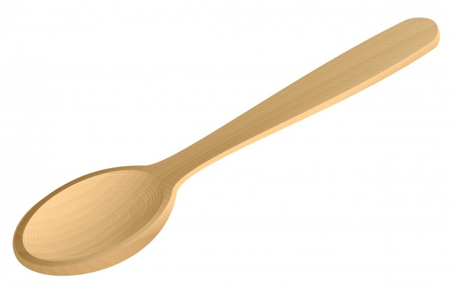
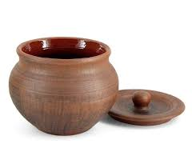
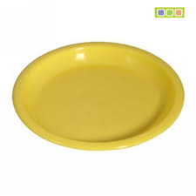
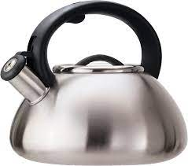
Дидактическая игра «Из чего какой?»
Стакан из стекла (какой?) стеклянный
Ложка из дерева (какая?) деревянная
Чашка из фарфора (какая?) …
Горшочек из глины (какой?) …
Тарелка из пластика (какая?) …
Чайник из металла (какой?) …

Slide 5
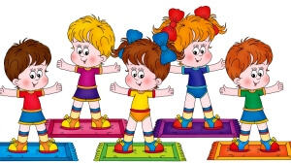
Ох, устала я… Давайте отдохнём!
Вот большой стеклянный чайник, «надуть» живот, одна рука на поясе Очень важный, как начальник. другая рука — изогнута, как носик Вот фарфоровые чашки, приседать Очень хрупкие, бедняжки. руки на поясе Вот фарфоровые блюдца, кружиться Только стукни — разобьются. рисуя руками круг Вот серебряные ложки, потянуться, руки сомкнуть над головой Вот пластмассовый поднос — Он посуду нам принес. сделать большой круг

Slide 6
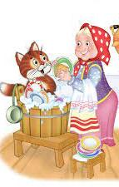
Дидактическая игра «Назови ласково»
Чашка
Чашечка
Ложка
Ложечка
Кастрюля
…

Slide 7
…
Чайник
Стакан
…
Тарелка
…

Slide 8
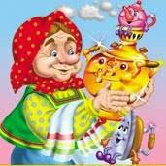
Большое спасибо вам за помощь, ребята!

